Slide 1
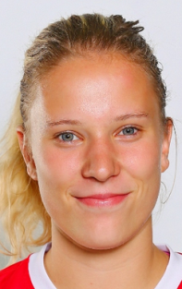
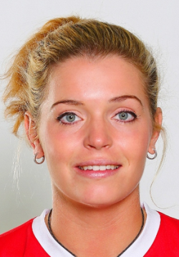
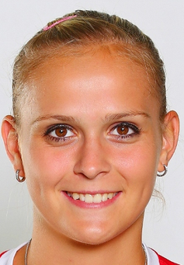
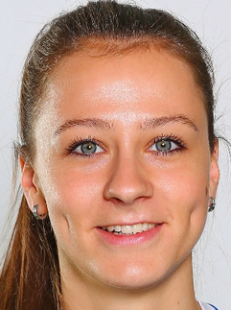
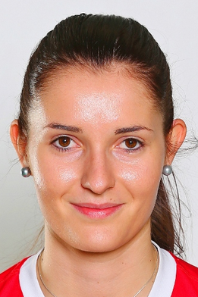
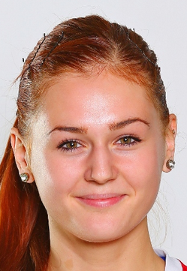
Soupiska pvk Olymp Praha
Náhradnice :
8 Šimáňová
Útočnice:
N
B
S
2 Kalhousová
3 Melicharová
10 Kurková
9 Komárková
Blokařka:
Libero 17 Dostálová
6 Bartošová
Nahrávačka:
7 Kopecká
U
S
B
5 Hodanová
16 Vyklická
13 Nová

Slide 2
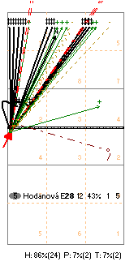
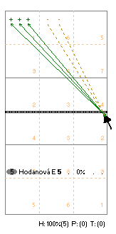
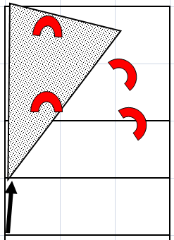
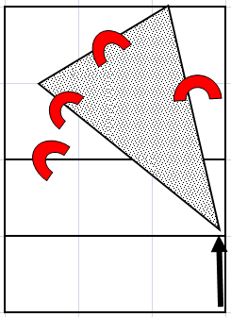
# 5 Hodanová s1
Obrana:
Ze 4:
!Pozor na technické útoky do lajny!
Ze 2:
Dlouhé údery do diagonály

Slide 3
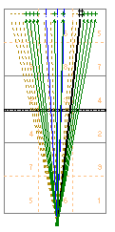
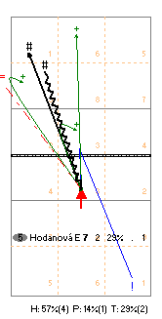
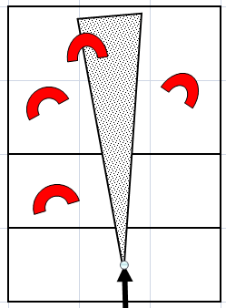
# 5 Hodanová s1
Podání:
Naskočená plachta
Podává ze zón 6

Slide 4
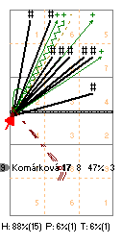
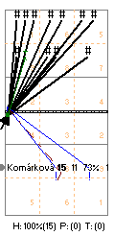
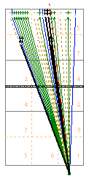
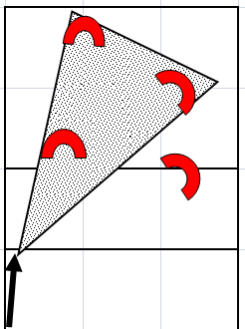
# 9 Komárková S2
Podání:
Naskočená plachta
Podává ze zón 1 převážně do zón 6-1

Slide 5
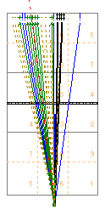
# 2 Kalhousová S2
Podání:
Naskočená plachta
Podává ze zón 6 převážně do zón 6-1

Slide 6
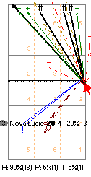
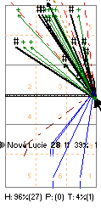
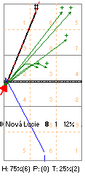
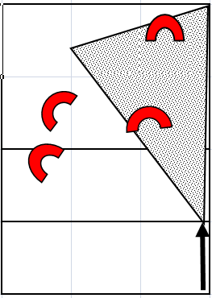
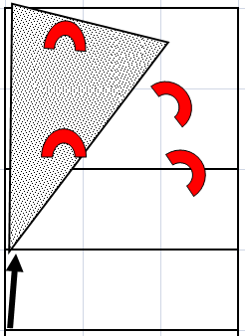
#13 nová u

Slide 7
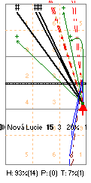
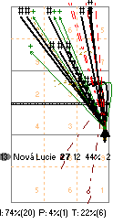
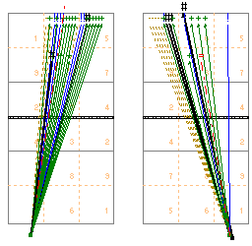
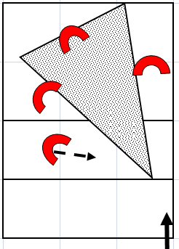
#13 nová u
Podání:
Naskočená plachta
Podává z 1 a 5
převážně do diagonály

Slide 8
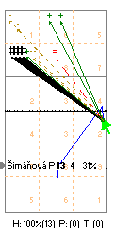
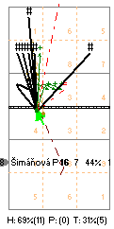
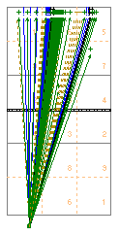
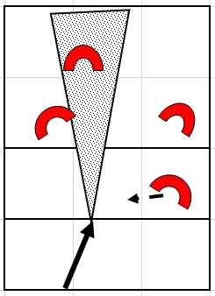
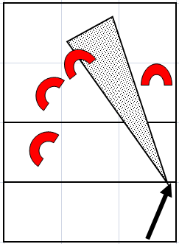
#8 Šimáňová B1
Podání:
Naskočená plachta
Podává z 6-5
do diagonály

Slide 9
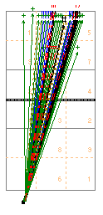
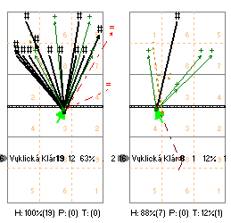
#16 VYKLICKÁ B2
Podání:
Naskočená plachta
Podává z 6-5
do diagonály

Slide 10
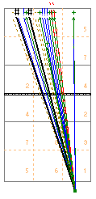
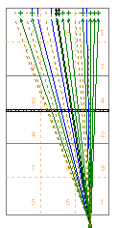
#10 Kurková N1
#7 Kopecká N2
Podání:
Plachta
Podává z 1
Podání:
Naskočená plachta
Podává z 1

Slide 11
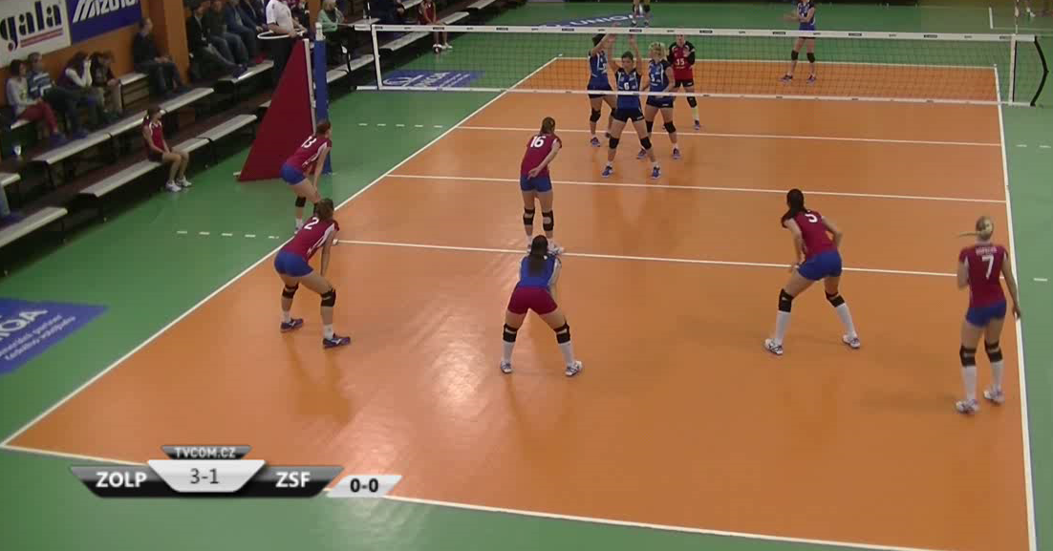
R1

Slide 12
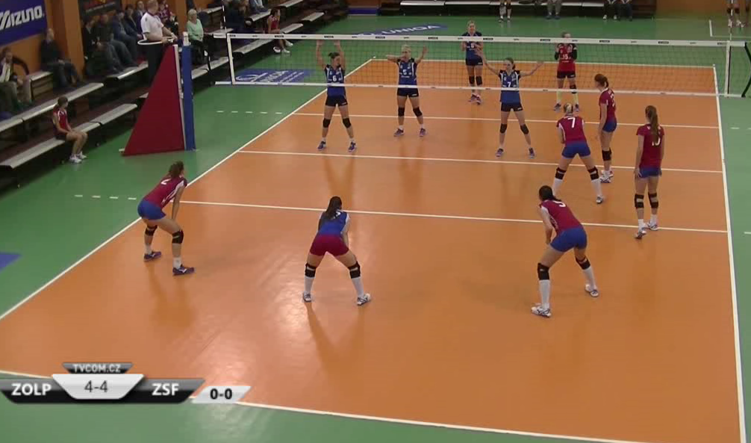
R6

Slide 13
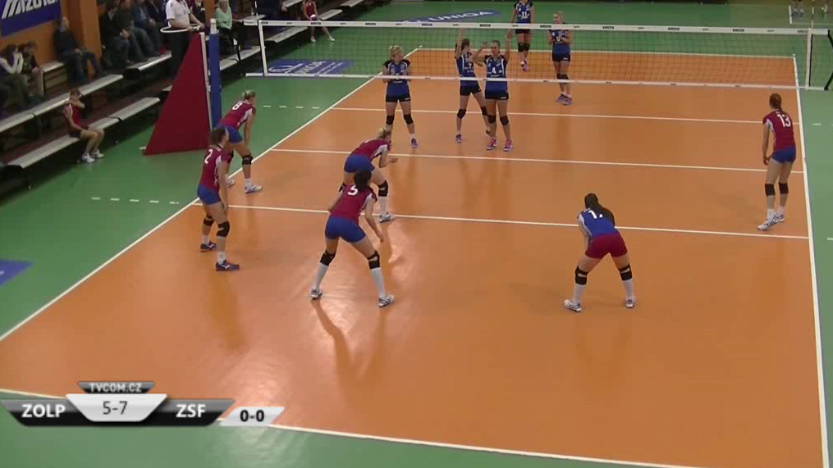
R5

Slide 14
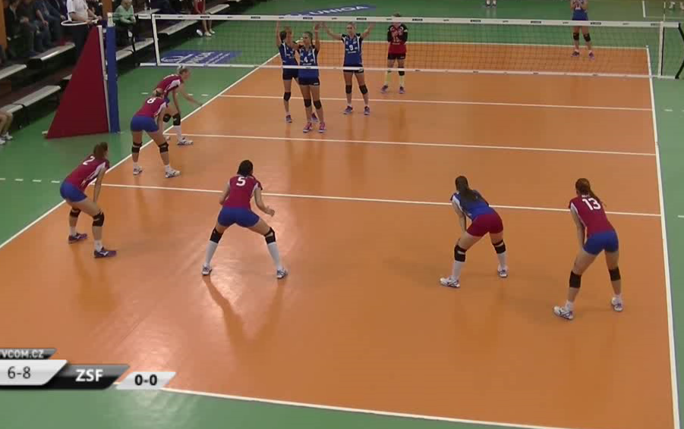
R4

Slide 15
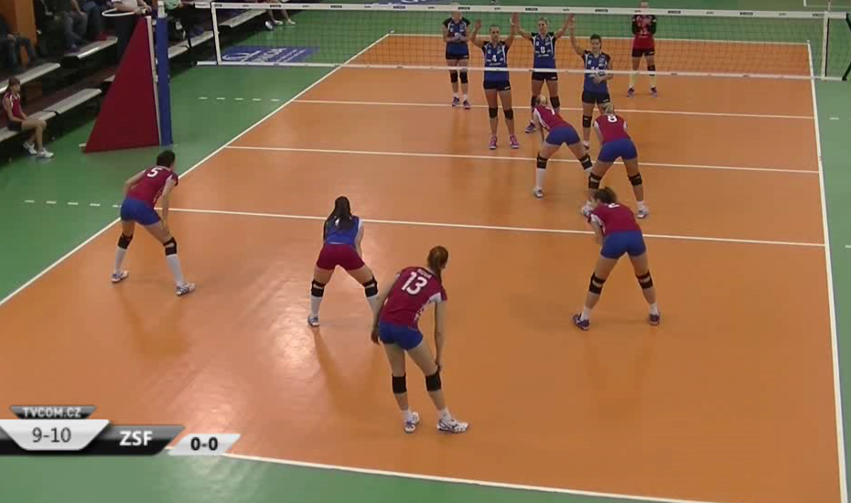
R3

Slide 16
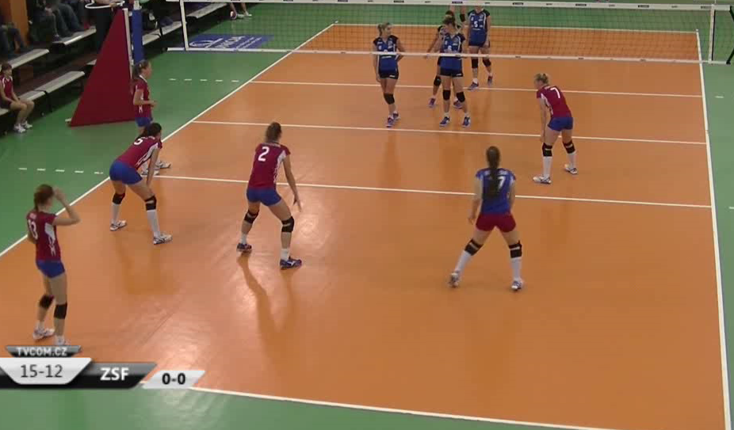
R2

